Slide 1
EXISTE VIDA PÓS FATURAMENTO?
O QUE DIZEM OS NÚMEROS
Andre Almeida / Numb3rs Analytics
Todos os dados utilizados aqui são públicos

Slide 2


Existe vida pós-faturamento?
Avisos Legais - Disclaimer
As informações apresentadas nesta apresentação são fornecidas apenas para fins informativos e educacionais. Elas não constituem aconselhamento legal, financeiro, médico, ou de qualquer outro tipo. O conteúdo desta apresentação reflete as informações mais atualizadas e não nos responsabilizamos por quaisquer erros ou omissões.
Além disso, como sócio da empresa Numb3rs Analytics, desejo esclarecer que estou pessoalmente envolvido nas operações e estratégias da empresa, mas qualquer menção a produtos, serviços ou organizações específicas não implica em endosso ou recomendação. Os pontos de vista expressos são exclusivamente meus como sócio e não representam necessariamente a posição oficial da nossa empresa.
Por favor, consulte fontes confiáveis e profissionais qualificados para orientação específica relacionada aos tópicos abordados nesta apresentação.

Slide 3
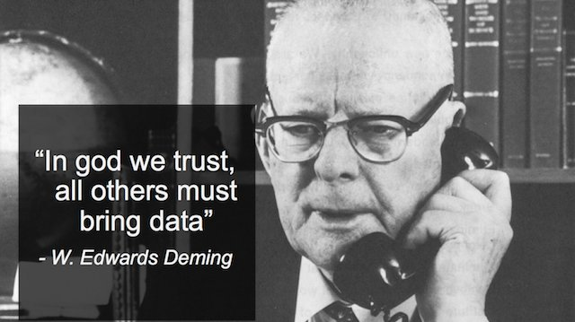
Existe vida pós-faturamento?

Slide 4
Perda primária de informação
Assistência não registrada no prontuário
  Instalação de cateterismo venoso central
  Paracentese abdominal
  Retirada de fixador externo
  Laudos de exames não anexados ao prontuário
Assistência registrada e não codificada
  Uso excessivo de siglas e códigos pessoais
  Uso de termos específicos como nomes de técnicas cirúrgicas
  OPME : sem nota fiscal, dificuldade de relacionar o material com os códigos
Perda de prazo da validade da AIH
  4 apresentações a partir da competência da alta
Vanderlei Soares Moya / Médico GNACS / 2023 – Águas de Lindóia

Slide 5
Perda primária de informação
Assistência não registrada no prontuário
  Instalação de cateterismo venoso central
  Paracentese abdominal
  Retirada de fixador externo
  Laudos de exames não anexados ao prontuário
Assistência registrada e não codificada
  Uso excessivo de siglas e códigos pessoais
  Uso de termos específicos como nomes de técnicas cirúrgicas
  OPME : sem nota fiscal, dificuldade de relacionar o material com os códigos
Perda de prazo da validade da AIH
  4 apresentações a partir da competência da alta
NÃO VAMOS FALAR DISSO HOJE!
Vanderlei Soares Moya / Médico GNACS / 2023 – Águas de Lindóia

Slide 6
AIHs Apresentadas e Rejeitadas
SIHD aplica críticas e rejeita as AIH com erros:
  ERRO CORRIGIVEL
  ERRO NÃO CORRIGIVEL
Erros possíveis:
  Erro de codificação : CBO, compatibilidades, quantidade por dia ou por competência, interpretação
  Erro de digitação: CBO, ordem de registro das compatibilidades, datas entrada/saída
  CNES: capacidade física - UTI e leitos instalados, informação obrigatória, habilitação.
Erro corrigível:
  Corrigir o erro e reapresentar
  O reprocessamento é automático
Erro não corrigível:
  capacidade física (instalados) , datas,....SEM POSSIBILIDADE DE REAPRESENTAR
Vanderlei Soares Moya / Médico GNACS / 2023 – Águas de Lindóia
Notes:
SIHD aplica críticas e rejeita as AIH com erros. - ERRO CORRIGIVEL - ERRO NÃO CORRIGIVEL
Erros possíveis: - Erro de codificação : CBO, compatibilidades, quantidade por dia ou por competência, interpretação - Erro de digitação: CBO, ordem de registro das compatibilidades, datas entrada/saída - CNES: capacidade física - UTI e leitos instalados, informação obrigatória, habilitação.
Erro corrigível. - Corrigir o erro e reapresentar - O reprocessamento é automático
Erro não corrigível: capacidade física (instalados) , datas,....SEM POSSIBILIDADE DE REAPRESENTAR

Slide 7
REJEITADA
REAPRESENTAÇÃO
APROVADA
BLOQUEADA
PROCESSAMENTO FINAL E CRITICAS
PRÉ APROVADA
AIH DE ATÉ 6 COMPETÊNCIAS
ANALISE
AUDITOR
SOBREPOSTA
LIBERADA
BLOQUEADA
SOLICITAÇÃO DE LIBERAÇÃO
PRÉ PROCESSAMENTO DA AIH
INCOMPATIBILIDADE
(SEXO, IDADE, ...)
OUTRAS
DUPLICIDADE
CNS
AGRAVOS
BLOQUEADA OU SEM ANALISE
BLOQUEADA
REAPRESENTADA
AIH DE ATÉ 4 COMPETÊNCIAS
BLOQUEADA
PROC. ANTERIOR
?
CANCELADA
APRESENTAÇÃO
Vanderlei Soares Moya / Médico GNACS / 2023 – Águas de Lindóia

Slide 8
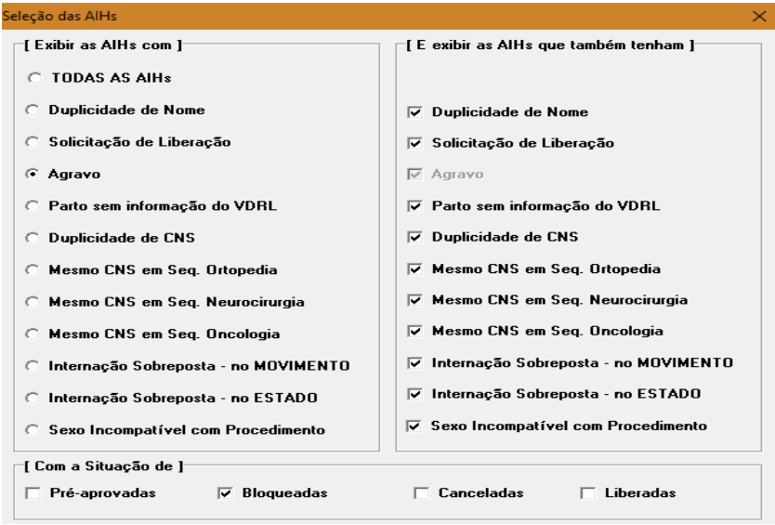

Slide 9
Análise de AIHs Bloqueadas
NÃO BASTA REAPRESENTAR A AIH BLOQUEADA.
PARA SER LIBERADA EXIGE UMA AÇÃO DO GESTOR / AUDITOR
É DIFERENTE DE UMA AIH REJEITADA POR OUTRAS CRÍTICAS
SE NÃO FOREM LIBERADAS FICARÃO BLOQUEADAS MESMO QUE NÃO HAJA ERRO
DEVEM SER EVITADOS OS BLOQUEIOS DESNECESSÁRIOS QUE OCORREM POR ERROS
TODA AIH BLOQUEADA DEVE SER MONITORADA PELO HOSPITAL
TODO AUDITOR DEVE CUIDAR DA AIH QUE BLOQUEOU (GERENCIADA) E DAS BLOQUEADAS PELO SISTEMA
O auditor se torna eternamente responsável por aquilo que bloqueia
Notes:
NÃO BASTA REAPRESENTAR A AIH BLOQUEADA. PARA SER LIBERADA EXIGE UMA AÇÃO DO GESTOR / AUDITOR É DIFERENTE DE UMA AIH REJEITADA POR OUTRAS CRÍTICAS SE NÃO FOREM LIBERADAS FICARÃO BLOQUEADAS MESMO QUE NÃO HAJA ERRO DEVEM SER EVITADOS OS BLOQUEIOS DESNECESSÁRIOS QUE OCORREM POR ERROS TODA AIH BLOQUEADA DEVE SER MONITORADA PELO HOSPITAL TODO AUDITOR DEVE CUIDAR DA AIH QUE BLOQUEOU (GERENCIADA) E DAS BLOQUEADAS PELO SISTEMA

Slide 10
Quantas aihS são processadas por mês?
Quantas são do rio grande do sul?

Slide 11
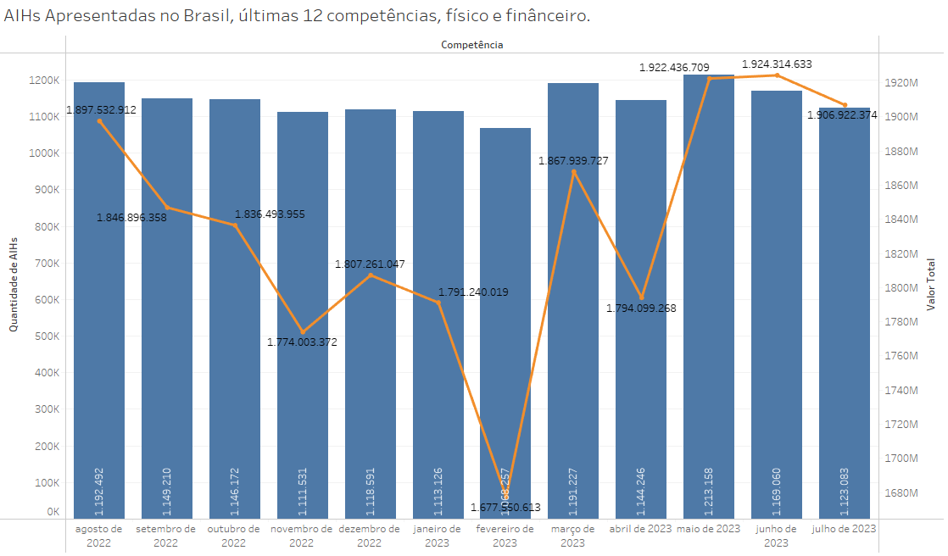
AIHs APRESENTADAS NO BRASIL

Slide 12
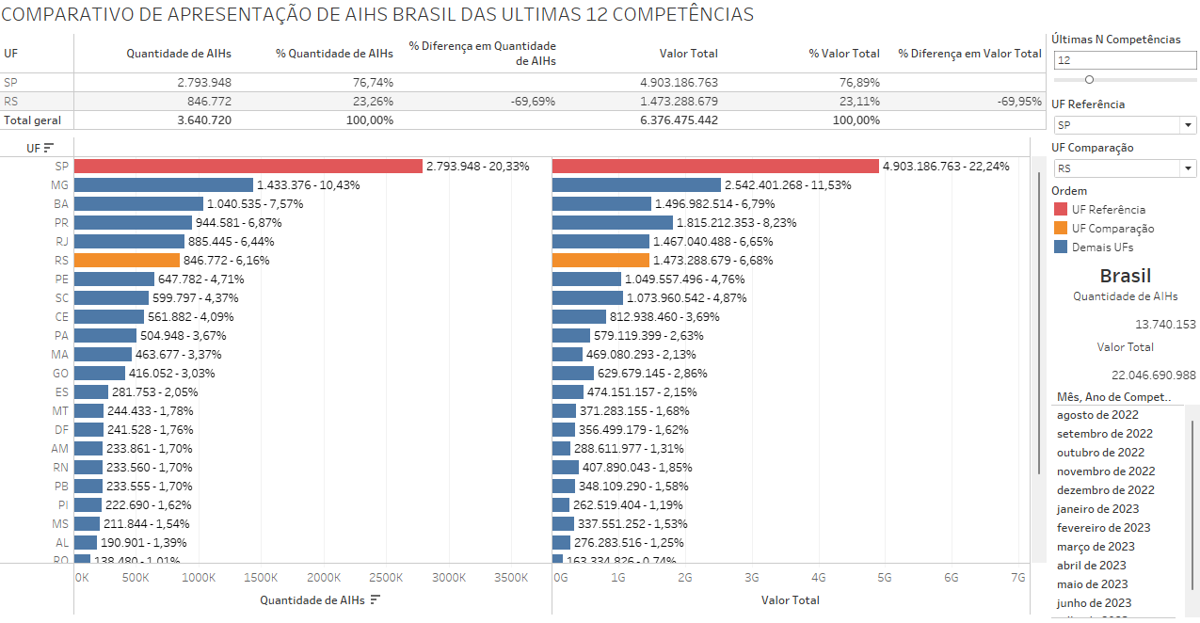
AIHs APRESENTADAS NO BRASIL

Slide 13
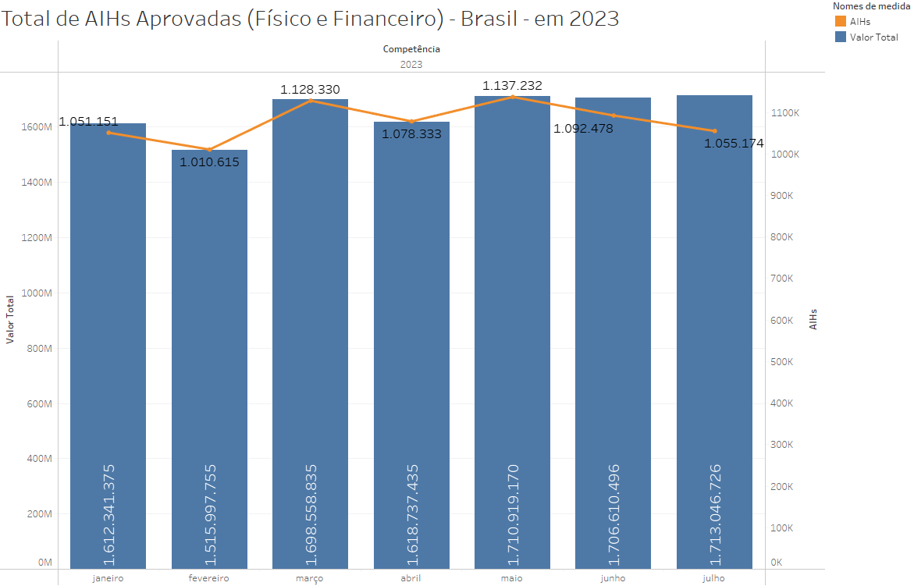
AIHs APROVADAS NO BRASIL

Slide 14
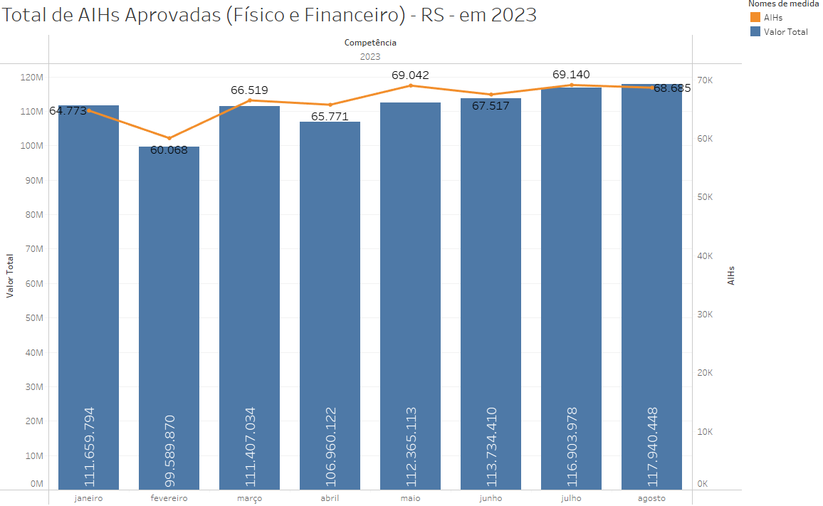
AIHs APROVADAS – Rio Grande do Sul

Slide 15
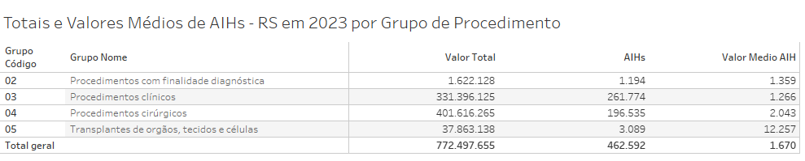
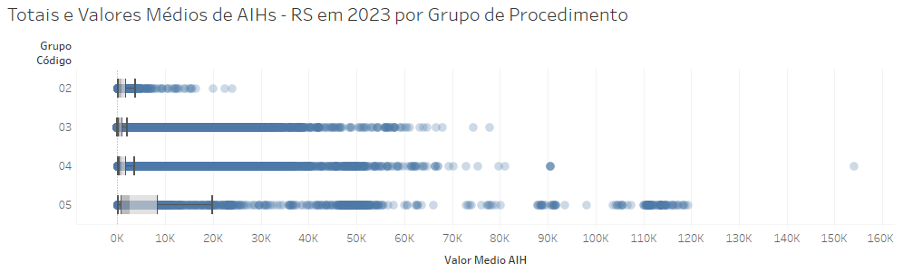
AIHs APROV - RS - Distribuição

Slide 16
EXISTE VIDA PÓS-FATURAMENTO?
E o que não foi faturado?
Para os gráficos a seguir vamos por uma abordagem que parte do macro e vamos até o micro

Slide 17
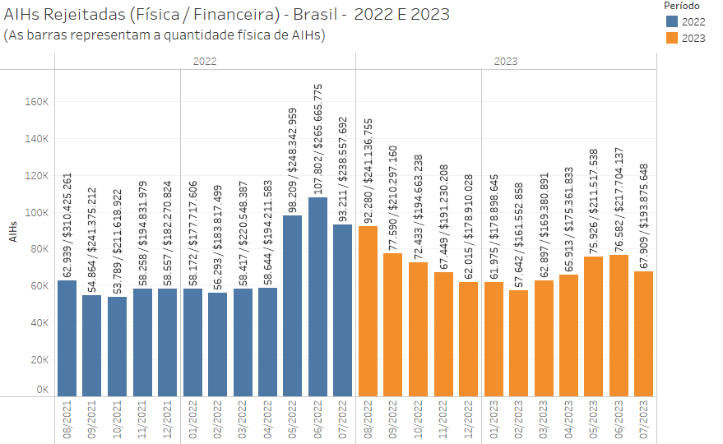
AIHs APRESENTADAS NO BRASIL

Slide 18
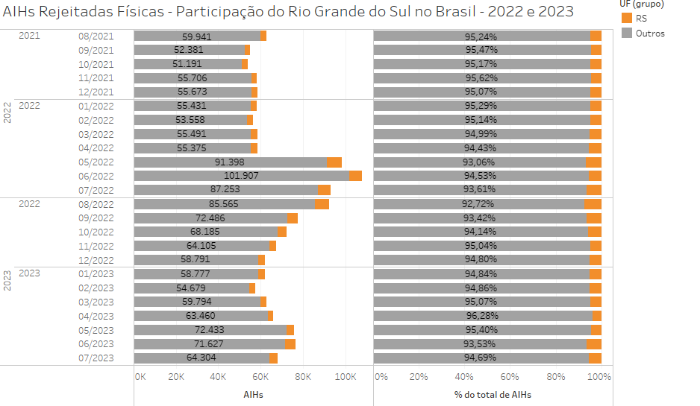

Slide 19
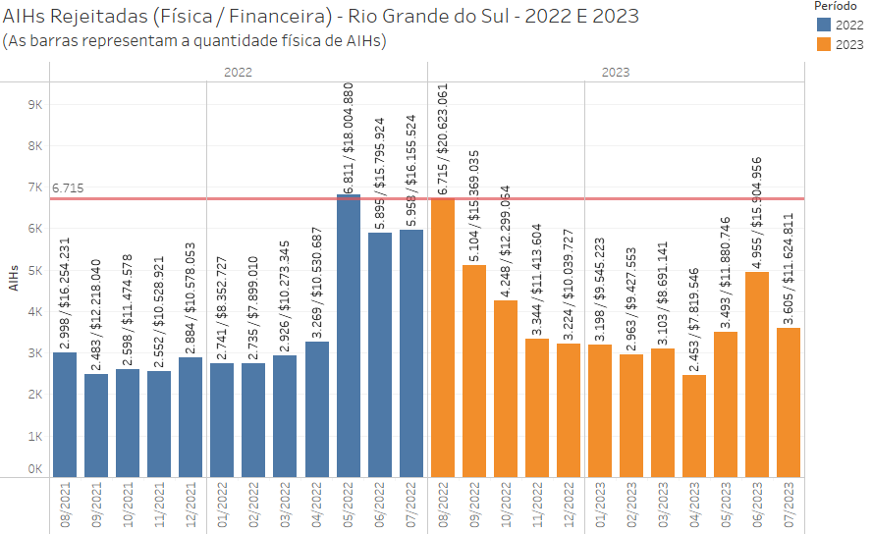

Slide 20
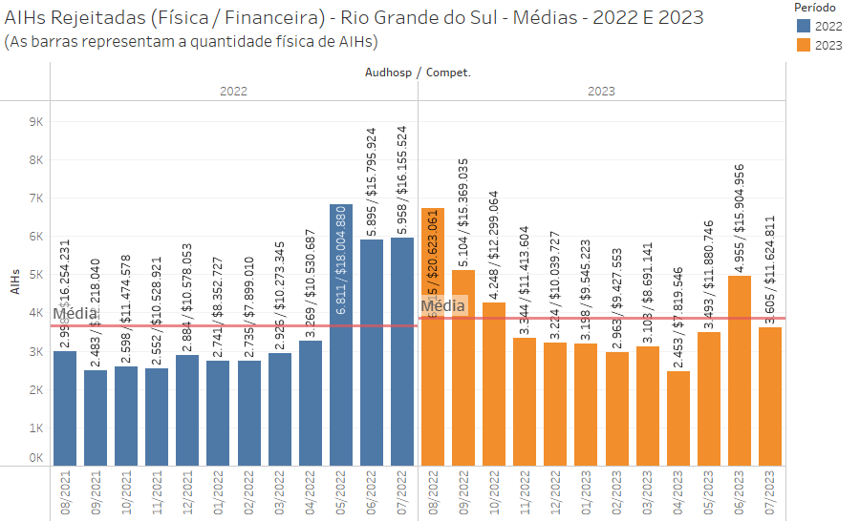

Slide 21
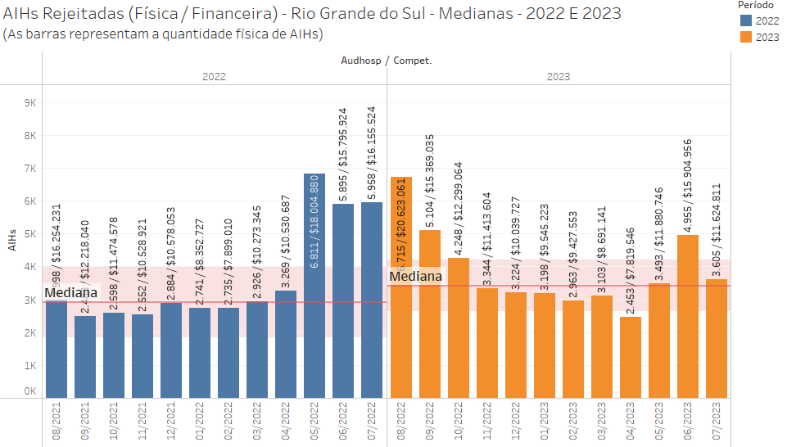

Slide 22
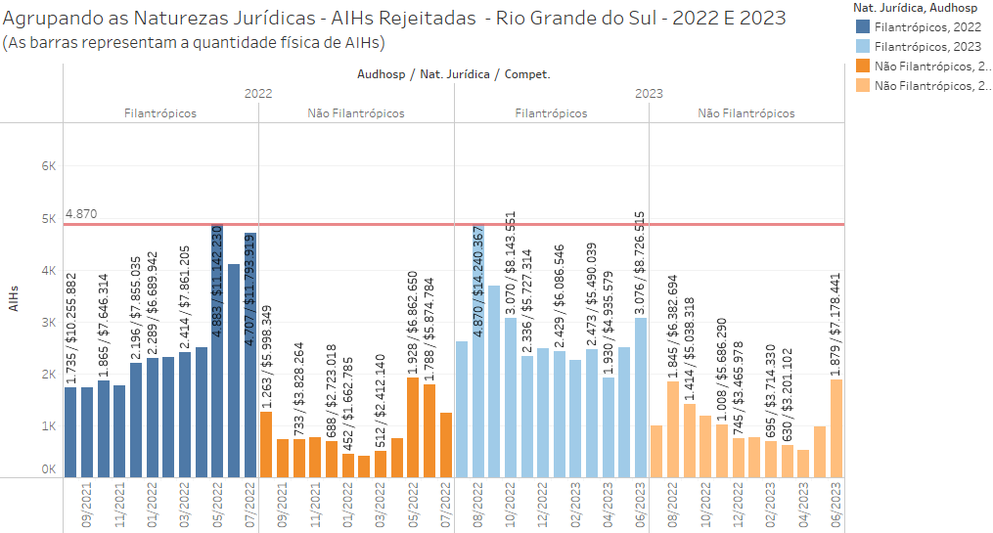

Slide 23
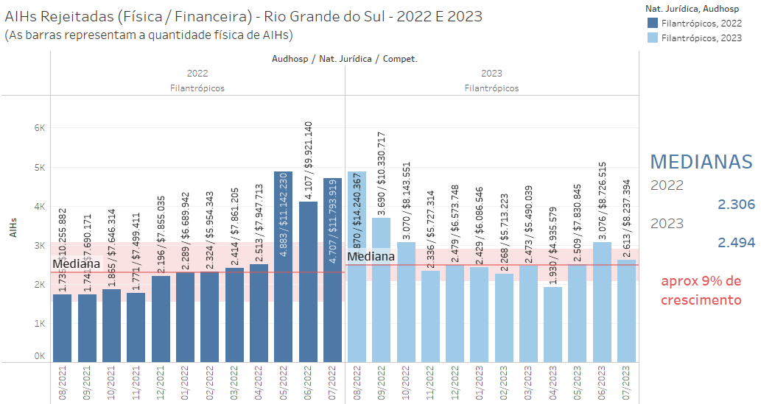

Slide 24
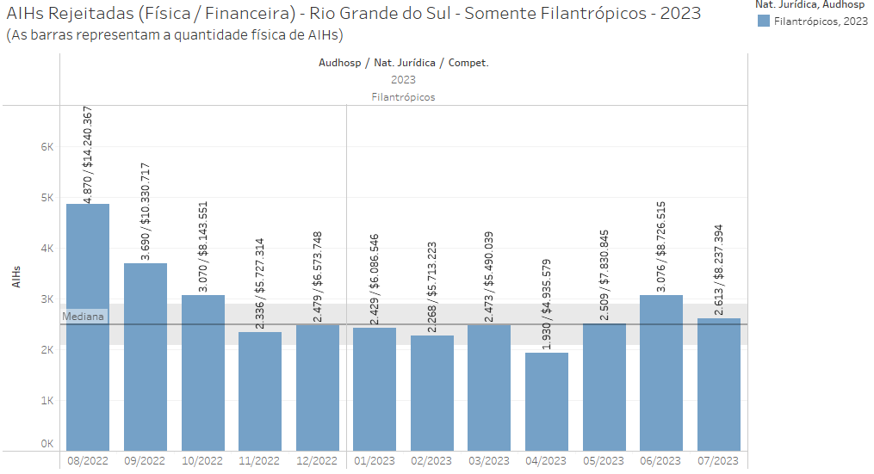
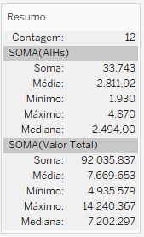

Slide 25
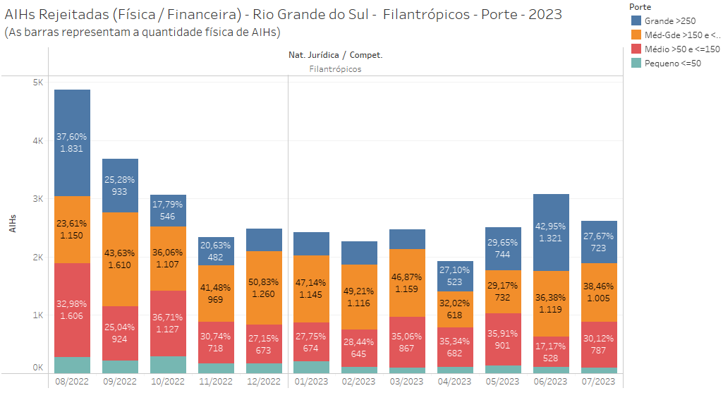

Slide 26
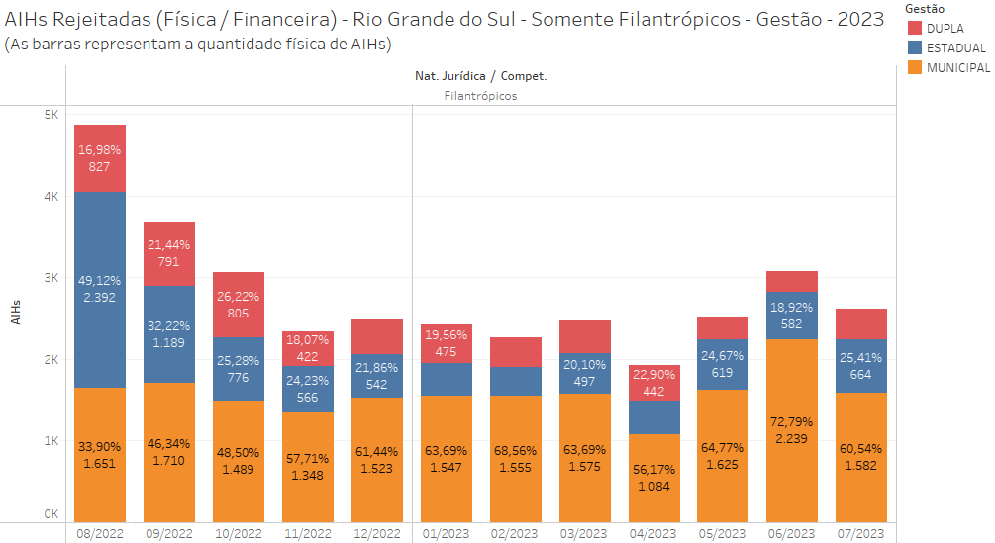

Slide 27
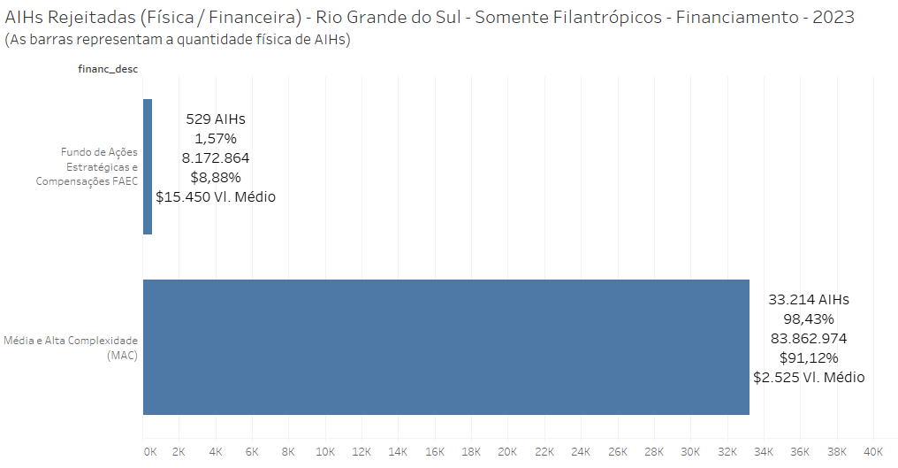

Slide 28
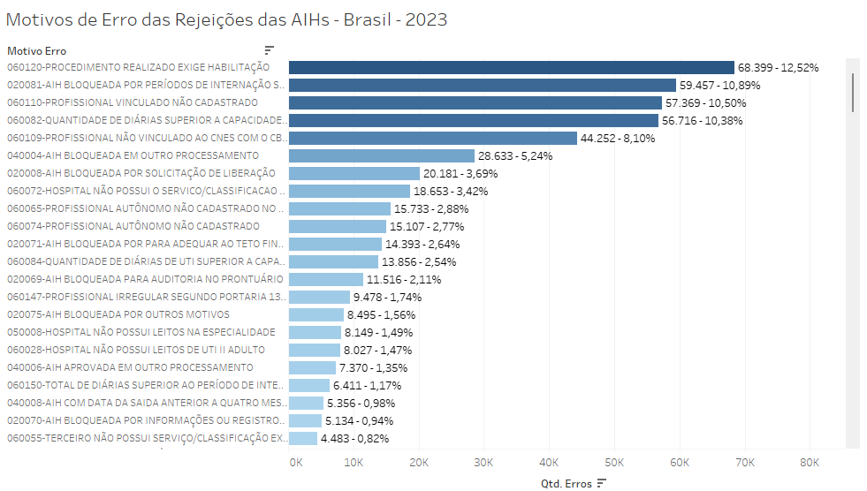

Slide 29
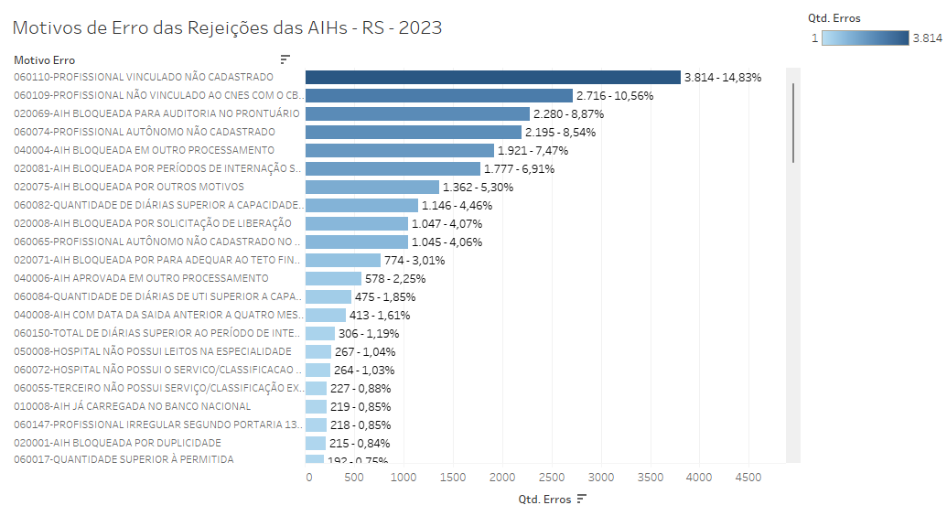

Slide 30

Vocês lembram do Wally?
Where's Wally? (Onde Está Wally? no Brasil e Portugal) é uma série de livros de caráter infanto-juvenil criada pelo ilustrador britânico Martin Handford, baseada em ilustrações e pequenos textos, a série deu origem a uma série animada, uma tira de jornal, uma coleção de 52 revistas semanais intitulada O Mundo de Wally, e jogos eletrônicos.

Slide 31
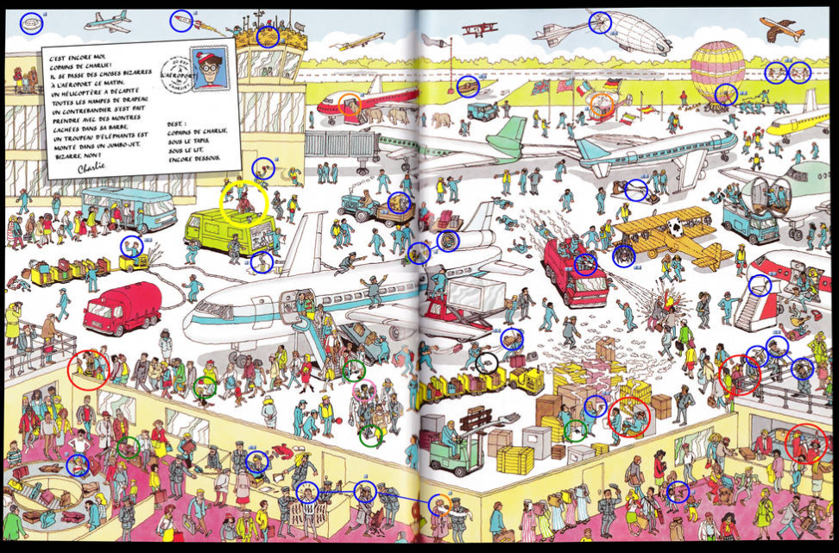

Slide 32
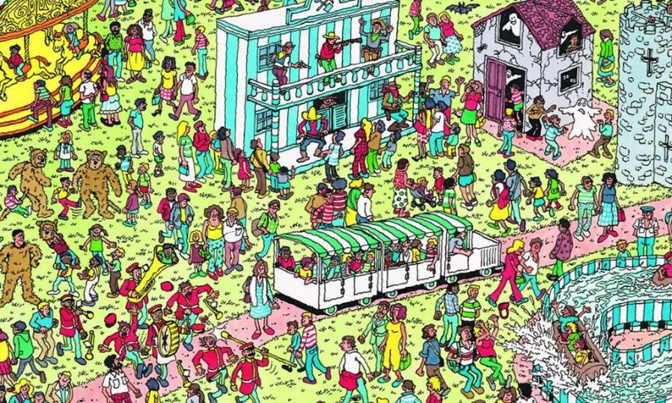

Slide 33


Slide 34
Análise de AIHs Perdidas
Período: 01/2022 até 01/2023 (13 meses)
Somente AIHs do tipo 1 (continuidade fora)
Agrupamento por CNES e Número da AIH da base de rejeitadas com os dados:
  Financiamento,
  Qtd. de Apresentações,
  Competência mínima e máxima e
  Valor Mínimo e máximo

Slide 35
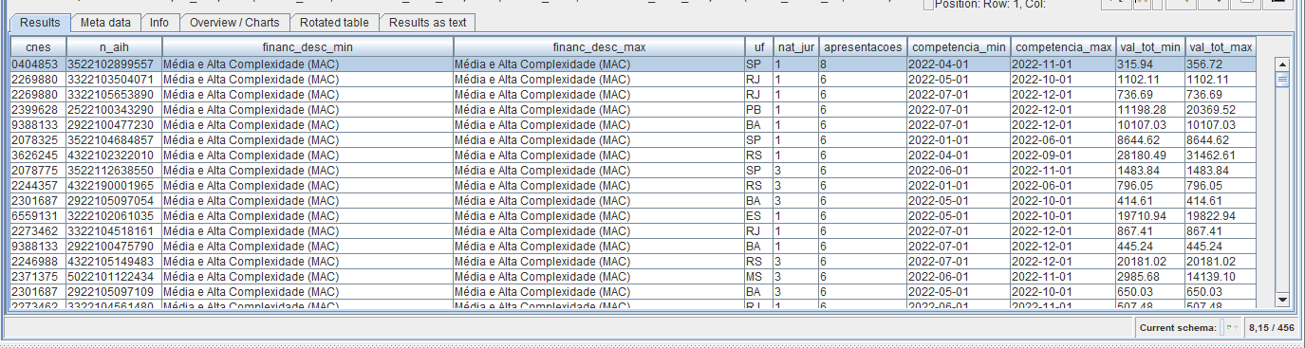
Análise de AIHs Perdidas
Como resultado temos algo deste tipo:
Onde está Wally?

Slide 36
Análise de AIHs Perdidas
Junção com a base de dados das AIHs aprovadas
Cruzamento por CNES e Número da AIH
Novos dados adicionados:
  Competência de pagamento e
  Valor total aprovado

Slide 37
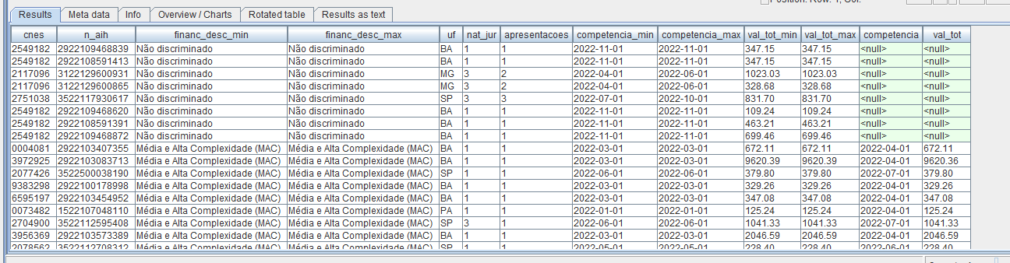
Análise de AIHs Perdidas
Como resultado temos algo deste tipo:

Slide 38
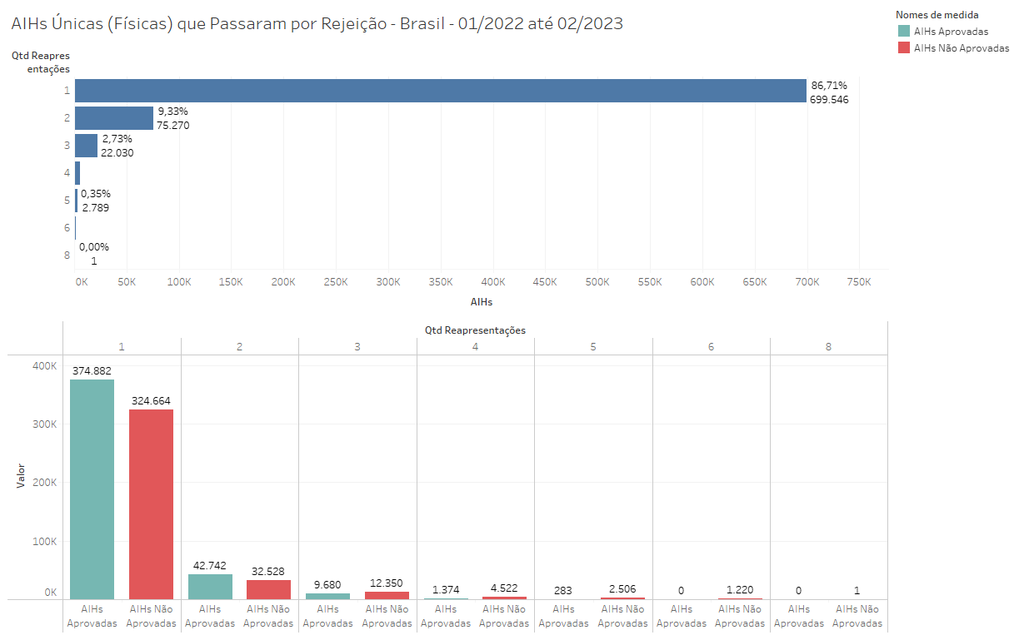

Slide 39
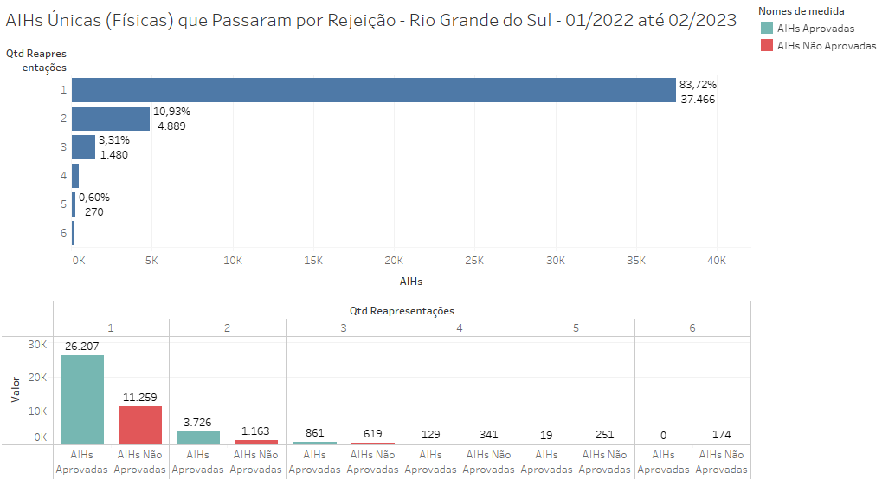

Slide 40
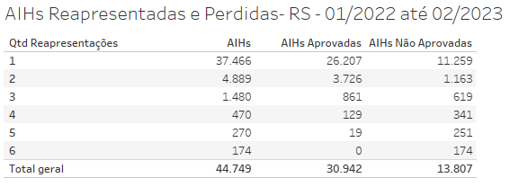
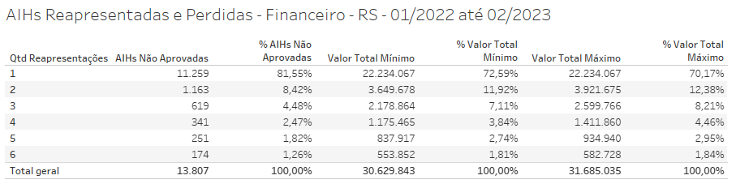

Slide 41
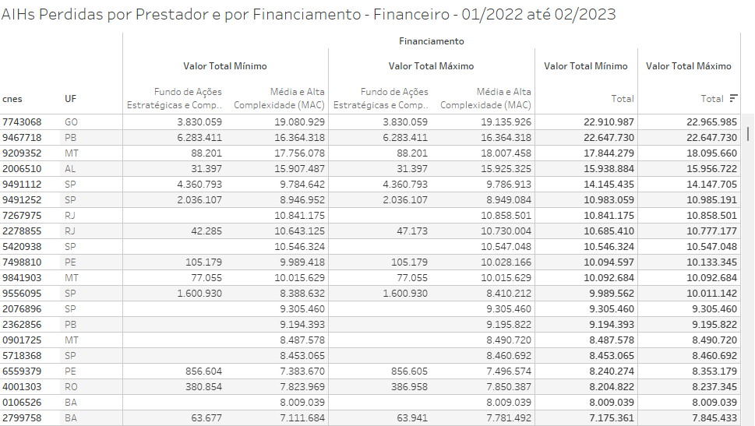

Slide 42
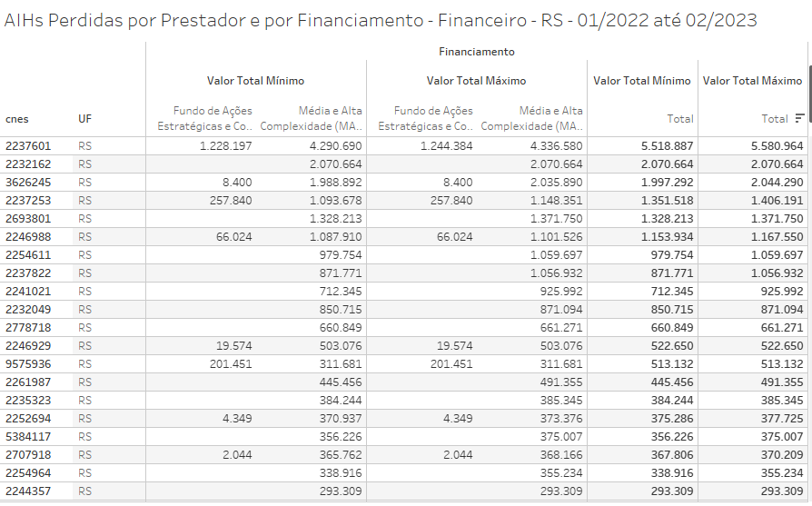

Slide 43
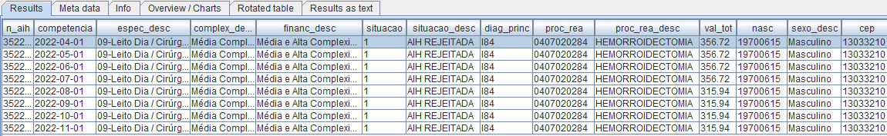
Análise de AIHs Perdidas
O curioso caso:

Slide 44
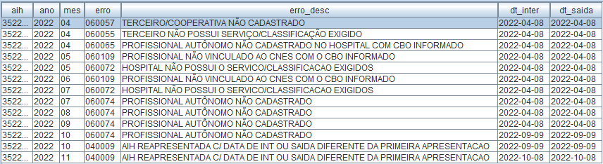
Análise de AIHs Perdidas

Slide 45
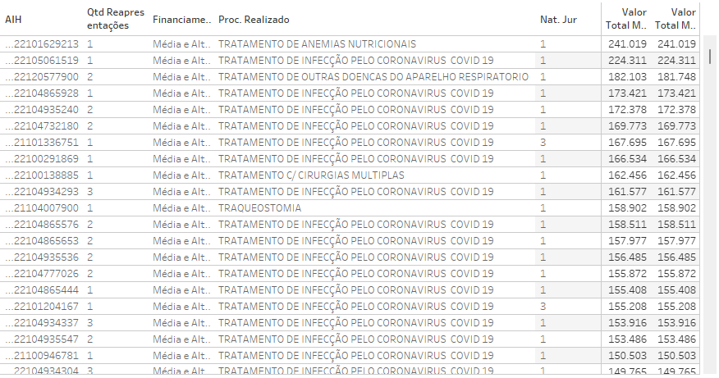
VALORES DAS AIHs
(I)

Slide 46
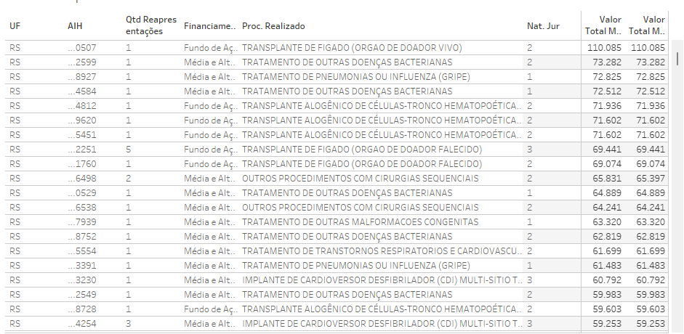

Slide 47
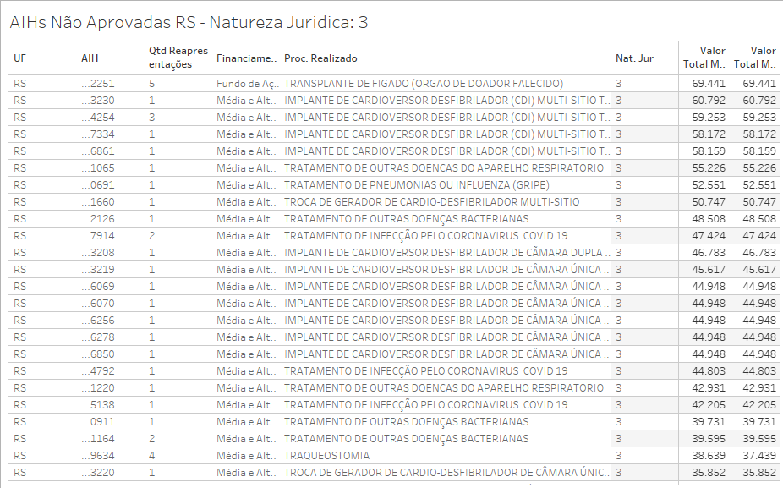

Slide 48
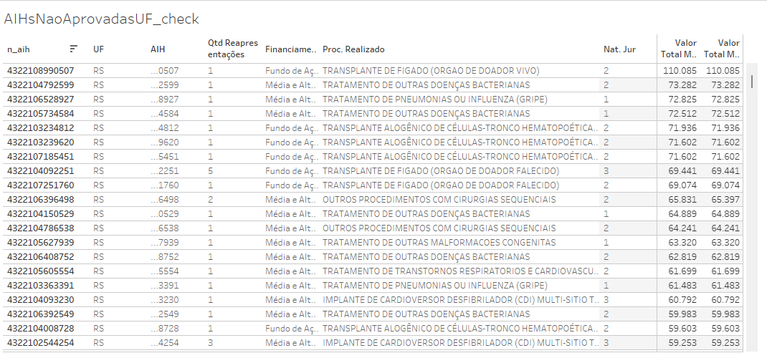

Slide 49

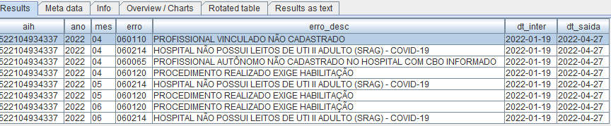
Análise de AIHs Perdidas

Slide 50
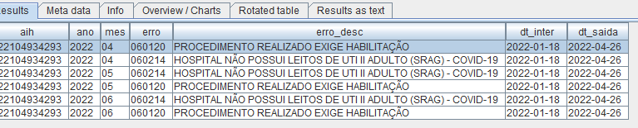
Análise de AIHs Perdidas

Slide 51
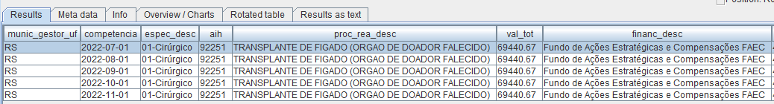
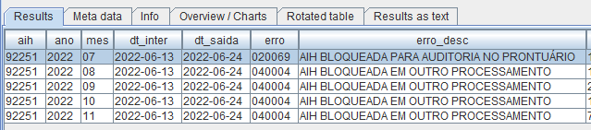
Análise de AIHs Perdidas

Slide 52
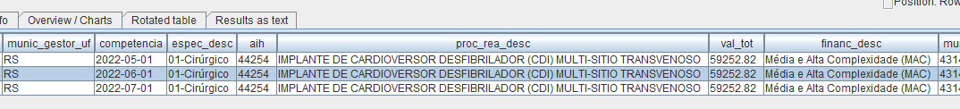
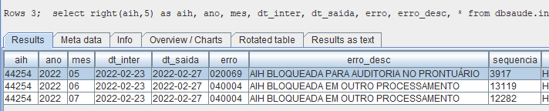
Análise de AIHs Perdidas

Slide 53
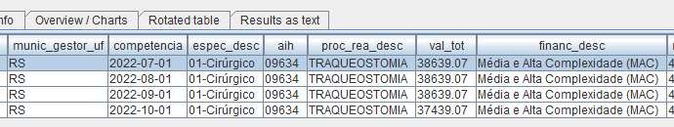
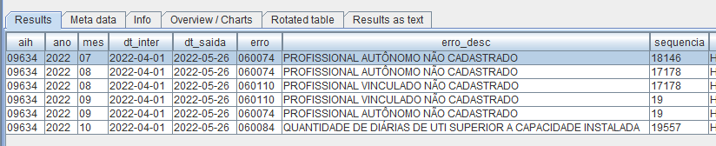
Análise de AIHs Perdidas

Slide 54
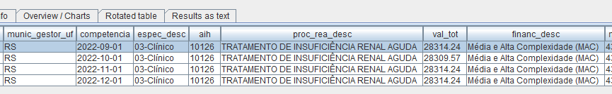
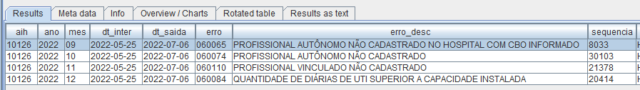
Análise de AIHs Perdidas

Slide 55
Perda de Informação e Suas Consequências
Avaliação da atenção básica
Alcance de metas dos serviços públicos
Indicadores de avaliação de gestão
Perfis nosológico e epidemiológico da população
Base para o processo de programação e organização da assistência
Auxiliar no processo de planejamento, controle, avaliação e auditoria do SUS;
Desencadeamento de ações de controle
Controle social
Série histórica de produção
Cálculo para transferências financeiras
Repasse financeiro
Faturamento
Notes:
Avaliação da atenção básica • Alcance de metas dos serviços públicos • Indicadores de avaliação de gestão • Perfis nosológico e epidemiológico da população • Base para o processo de programação e organização da assistência • Auxiliar no processo de planejamento, controle, avaliação e auditoria do SUS; • Desencadeamento de ações de controle • Controle social. • Série histórica de produção • Cálculo para transferências financeiras • Repasse financeiro • Faturamento

Slide 56


OBRIGADO!!!
Andre Almeida
Numb3rs Analytics
andre.almeida@numb3rs.com.br

